Slide 1
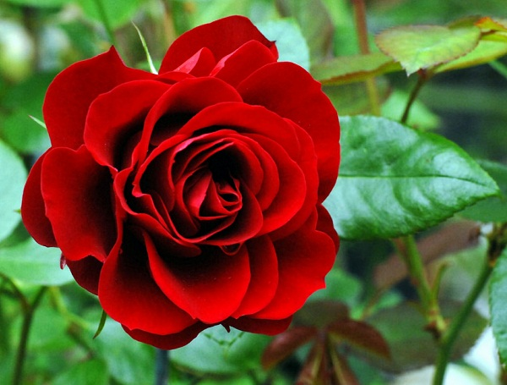
স্বাগতম

Slide 2
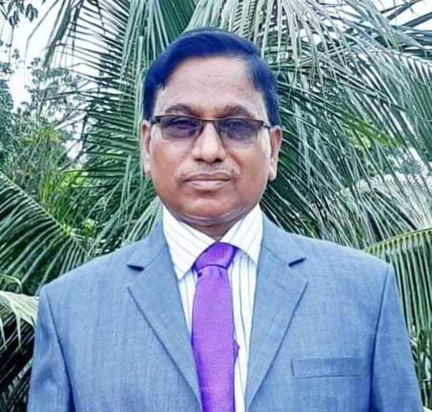
শিক্ষক পরিচিতি
নামঃ মোঃ গোলজার হোসেন
পদবীঃ সহঃ প্রধান শিক্ষক
কর্মস্থলঃ
সড়াবাড়িয়া উচ্চ বিদ্যালয়
বেরুয়ান, আটঘরিয়া, পাবনা
মোবাইলঃ +৮৮০১৩১৭৩০২৮৮২
ইমেইলঃ goljarhossain64@gmail.com

Slide 3
পাঠ পরিচিতি
শ্রেণিঃ সপ্তম (৭ম)
বিষয়ঃ বাংলাদেশ ও বিশ্বপরিচয়
অধ্যায়ঃ বাংলাদেশের স্বাধীনতা সংগ্রাম
পাঠাংশঃ রাষ্ট্রভাষা আন্দোলন
সময়ঃ ৪০ মিনিট
তারিখঃ ১০.০৭.২০২০ ইং

Slide 4
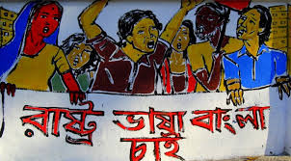
শিরোনামঃ
রাষ্ট্রভাষা আন্দোলন

Slide 5
শিখনফলঃ
রাষ্ট্রভাষা আন্দোলনের কারণ বর্ণনা করতে পারব;
রাষ্ট্রভাষা আন্দোলনের ঘটনা বর্ণনা করতে পারব;
রাষ্ট্রভাষা আন্দোলনের তাৎপর্য বিশ্লেষণ করতে পারব;

Slide 6
নিচে কিসের ছবি দেখতে পাচ্ছি ?
কেন্দ্রিয় শহীদ মিনার

Slide 7
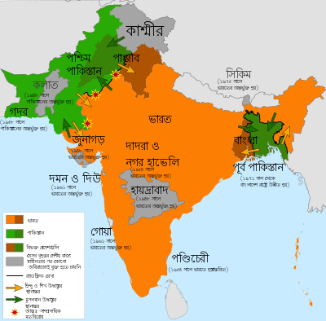
পাকিস্তানের স্বাধীনতা লাভের পর রাষ্ট্রের নীতি আদর্শ নিয়ে পাকিস্থানের দুই অংশের মধ্যে সংহতি বা একাত্মতার সংকট দেখা দেয়

Slide 8
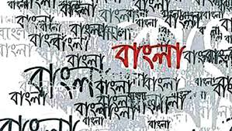
পাকিস্তানের ঐক্যসূত্রে তৈরি করতে গিয়ে তারা ইসলাম ও উর্দু ভাষার উপর জোর দেয় আর অন্যান্য ধর্ম ও ভাষা-সংস্কৃতির বিরুদ্ধে অবস্থান নেয়।

Slide 9
ড মুহাম্মাদ শহিদুল্লাহসহ এদেশের বুদ্ধিজীবী ও সাহিত্যকরা বাংলা ভাষা, বাংলা সাহিত্য রক্ষায় এগিয়ে আসেন।
আমরা হিন্দু বা মুসলিম যেমন সত্য, তার চেয়ে বেশি সত্য আমারা বাঙালী -ড মুহাম্মাদ শহিদুল্লাহ।

Slide 10
রাষ্ট্র ভাষা উর্দু ঘোষণা
১৯৪৮ সালের মার্চ মাসে
ঢাকা বিশ্ববিদ্যালয়ের কার্জন হলে মোহাম্মদ আলী জিন্নাহ ঘোষণা করেন- “পাকিস্তানের একমাত্র রাষ্ট্রভাষা হবে উর্দু”
উপস্থিত সবাই “না না না “ ধ্বনিতে এর প্রতিবাদ জানায়
কার্জন হল, ঢাকা বিশ্ববিদ্যালয়

Slide 11
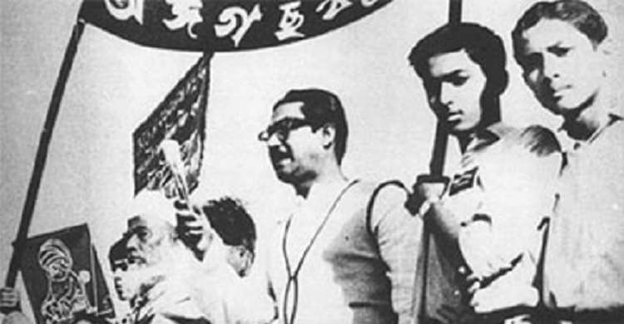
মাতৃভাষার অধিকারের জন্য প্রগতিশীল রাজনীতিবিদ ও ঢাকা বিশ্ববিদ্যালয়ের ছাত্রদের সমন্বয়ে সর্বদলীয় ভাষা সংগ্রাম পরিষদ গঠিত হয়। এর নেতৃত্বে ছাত্র ও তরুণদের মধ্যে সক্রিয় ছিলেন কাজী গোলাম মাহবুব .শওকত আলী .গাজীউল হক , আব্দুল মতিন ও বঙ্গবন্ধু শেখ মুজিবুর রহমান প্রমুখ।

Slide 12
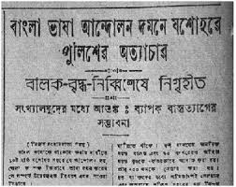
1948 সালের 11 মার্চ ভাষার দাবিতে সমগ্র দেশে ধর্মঘট ডাকা হয়। এতে অলি আহাদ, বঙ্গবন্ধু শেখ মুজিবুর রহমান, কাজী গোলাম মাহবুব সহ অধিকাংশ নেতা গ্রেপ্তার হন। পুলিশের দমন পীড়নে বহু ছাত্র-ছাত্রী আহত হয়।

Slide 13
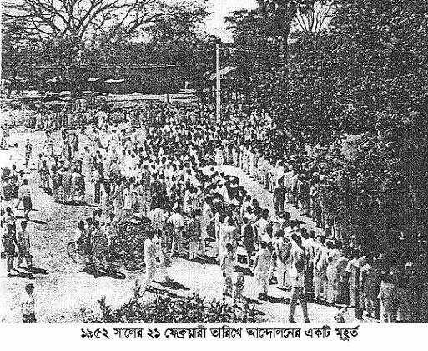
আন্দোলনের পথ ধরে 1952 সালে ঢাকায় গণ-পরিষদের অধিবেশন বসলে ছাত্ররা গণ-পরিষদ ঘেরাও করে রাষ্ট্রভাষা বাংলার দাবিতে স্মারকলিপি দেওয়ার সিদ্ধান্ত নেয়। দিনটি ছিল ২১শে ফেব্রুয়ারি।

Slide 14
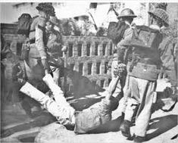
সেদিন আন্দোলনকারীদের ঠেকাতে পুলিশ অস্ত্র হাতে ঝাঁপিয়ে পড়েছিল। প্রথমে তারা লাঠিচার্জ করে ও কাঁদানে গ্যাস ছোঁড়ে তাতেও দমাতে পারেনি বিক্ষোভকারীদের। মিছিলে নেতৃত্ব দিচ্ছিলেন আব্দুল মতিন ও গাজীউল হক।

Slide 15
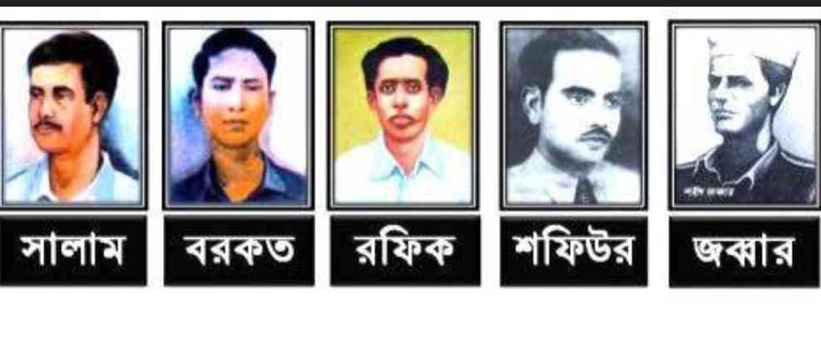
ভাষা শহীদ
এর পরে পুলিশ গুলি চালায়। গুলিতে নিহত হলেন রফিক উদ্দিন, আব্দুল জব্বার‌, আবুল বরকত। আহতের সংখ্যা ছিল অনেক। 22 শে ফেব্রুয়ারি ছাত্র জনতার মিছিলে শফিউর রহমানসহ নয় বছরের কিশোর ওলিউল্লাহও পুলিশের গুলিতে নিহত হয়েছিল। এছাড়া নাম না জানা আরো অনেকে ২১শে ও ২২শে ফেব্রুয়ারি নিহত হয়েছিল। তাঁরা সবাই ভাষা শহিদ।

Slide 16
একক কাজ
ভাষা আন্দোলনের নেতৃত্বে ছাত্র ও তরুণদের মধ্যে সক্রিয় ছিলেন এমন তিনজন নেতার নাম লেখ।

Slide 17
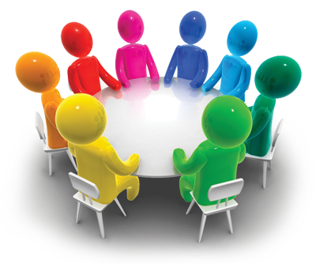
দলীয় কাজ
বাংলাভাষা পাকিস্তানের রাষ্ট্রভাষা হওয়ার যুক্তিসমূহ নিয় আলোচনা কর।

Slide 18
বাড়ির কাজ
ভাষার জন্য বাঙালির আত্মত্যাগ বিষয়ে একটি অনুচ্ছেদ লিখে আনবে।

Slide 19
ধন্যবাদ

